Slide 1
ელექტრონები ლანდაუს უმცირეს დონეზე
ზურაბი გაჩეჩილაძე

Slide 2
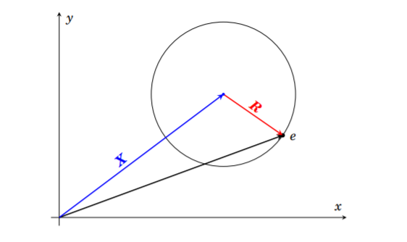
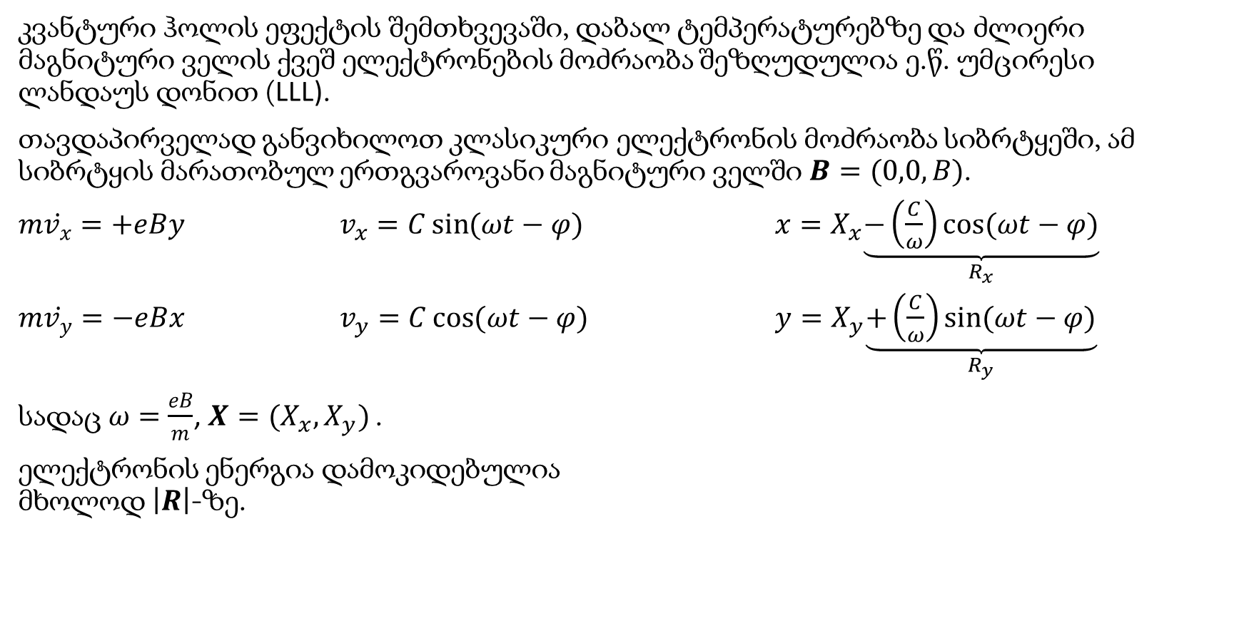
კვანტური ჰოლის ეფექტის შემთხვევაში, დაბალ ტემპერატურებზე და ძლიერი მაგნიტური ველის ქვეშ ელექტრონების მოძრაობა შეზღუდულია ე.წ. უმცირესი ლანდაუს დონით (LLL).
თავდაპირველად განვიხილოთ კლასიკური ელექტრონის მოძრაობა სიბრტყეში, ამ სიბრტყის მარათობულ ერთგვაროვანი მაგნიტური ველში $B=(0,0,B)$.
$m\dot{v_{x}}=+eBy$ $v_{x}=C\sin{(ωt−φ)}$ $x=X_{x}\underset{R_{x}}{\underbrace{−\left(\frac{C}{ω}\right)\cos{(ωt−φ)}}}$
$m\dot{v_{y}}=−eBx$ $v_{y}=C\cos{(ωt−φ)}$ $y=X_{y}\underset{R_{y}}{\underbrace{+\left(\frac{C}{ω}\right)\sin{(ωt−φ)}}}$
სადაც $ω=\frac{eB}{m}$, ${X=(X}_{x},X_{y})$ .
ელექტრონის ენერგია დამოკიდებულია
მხოლოდ $\left|R\right|$-ზე.

Slide 3
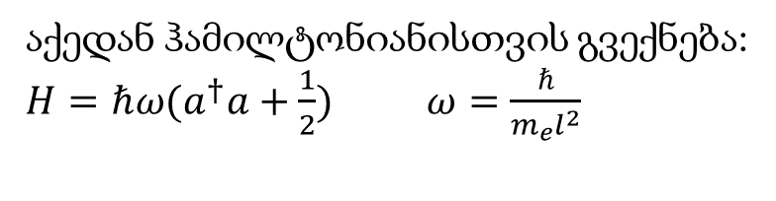
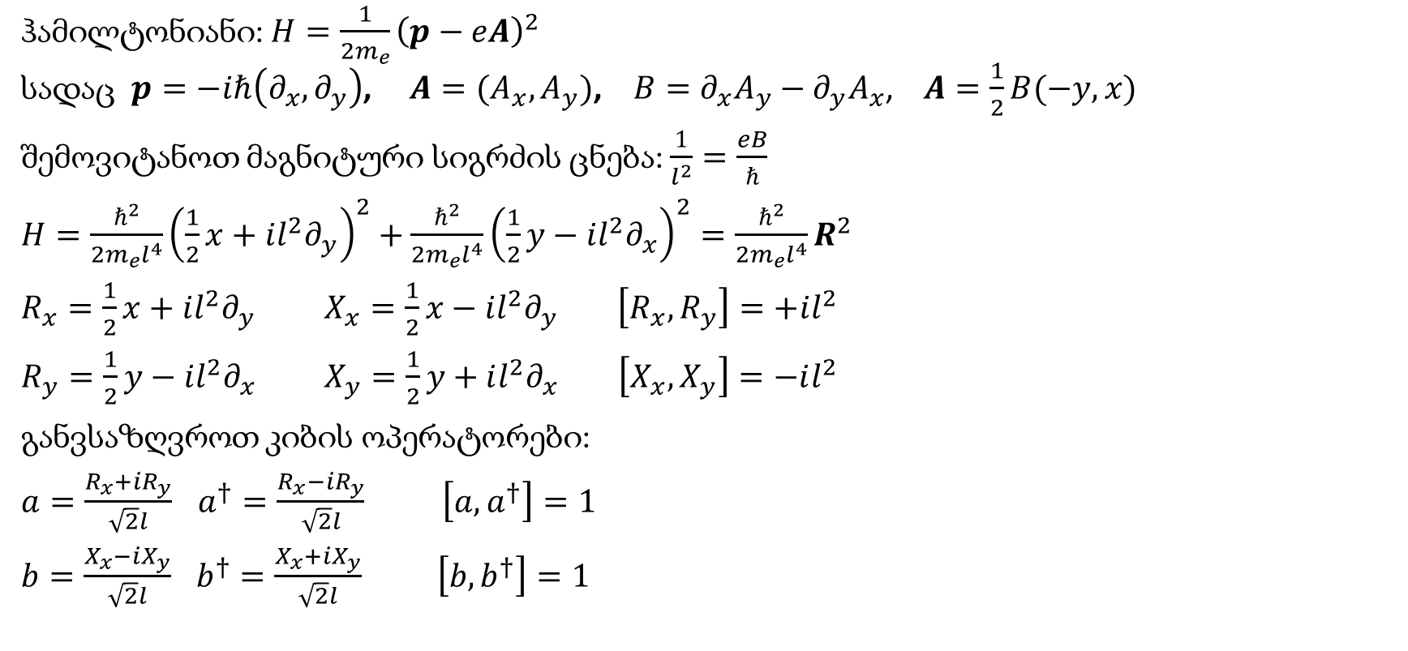
კვანტურ-მექანიკური შემთხვევა
ჰამილტონიანი: $H=\frac{1}{2m_{e}}{\left(p−eA\right)}^{2}$
სადაც $p=−iℏ\left(∂_{x},∂_{y}\right)$, $A=(A_{x},A_{y})$, $B=∂_{x}A_{y}−∂_{y}A_{x}$, $A=\frac{1}{2}B(−y,x)$
შემოვიტანოთ მაგნიტური სიგრძის ცნება: $\frac{1}{l^{2}}=\frac{eB}{ℏ}$
$H=\frac{ℏ^{2}}{2m_{e}l^{4}}{\left(\frac{1}{2}x+il^{2}∂_{y}\right)}^{2}+\frac{ℏ^{2}}{2m_{e}l^{4}}{\left(\frac{1}{2}y−il^{2}∂_{x}\right)}^{2}=\frac{ℏ^{2}}{2m_{e}l^{4}}R^{2}$
$R_{x}=\frac{1}{2}x+il^{2}∂_{y}$ $X_{x}=\frac{1}{2}x−il^{2}∂_{y}$ $\left[R_{x},R_{y}\right]=+il^{2}$
$R_{y}=\frac{1}{2}y−il^{2}∂_{x}$ $X_{y}=\frac{1}{2}y+il^{2}∂_{x}$ $\left[X_{x},X_{y}\right]=−il^{2}$
განვსაზღვროთ კიბის ოპერატორები:
$a=\frac{R_{x}+iR_{y}}{\sqrt{2}l}$ $a^{†}=\frac{R_{x}−iR_{y}}{\sqrt{2}l}$ $\left[a,a^{†}\right]=1$
$b=\frac{X_{x}−iX_{y}}{\sqrt{2}l}$ $b^{†}=\frac{X_{x}+iX_{y}}{\sqrt{2}l}$ $\left[b,b^{†}\right]=1$
აქედან ჰამილტონიანისთვის გვექნება:
$H=ℏω(a^{†}a+\frac{1}{2})$ $ω=\frac{ℏ}{m_{e}l^{2}}$

Slide 4
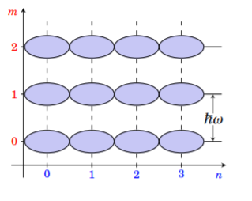
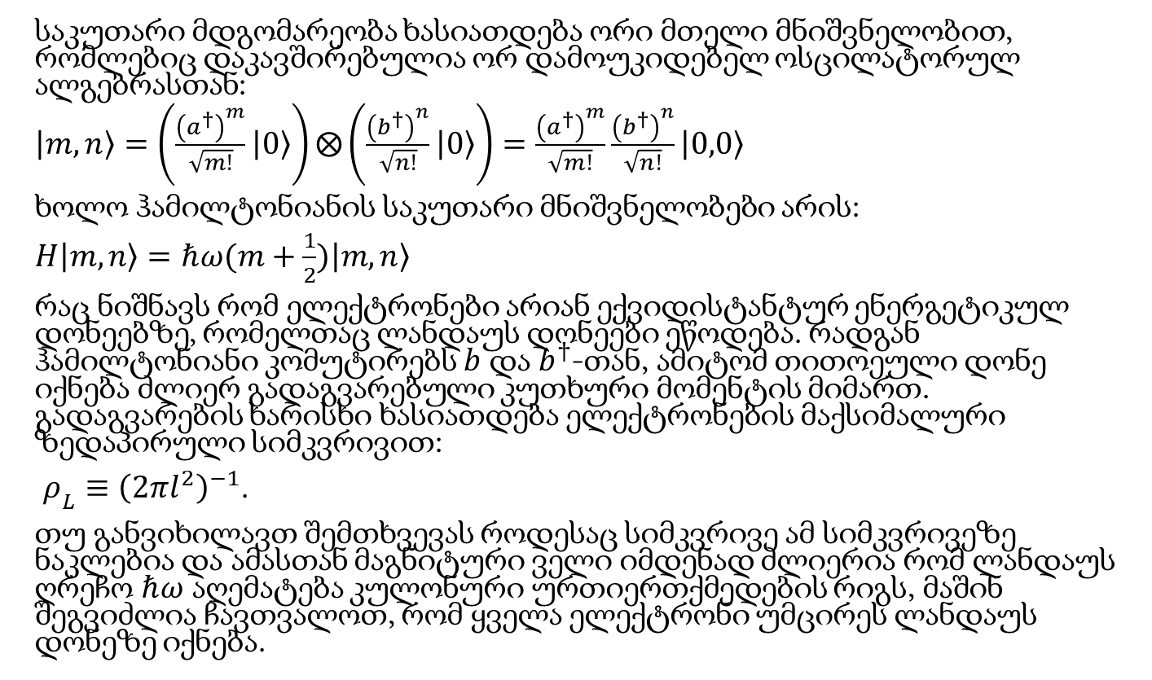
საკუთარი მდგომარეობა
საკუთარი მდგომარეობა ხასიათდება ორი მთელი მნიშვნელობით, რომლებიც დაკავშირებულია ორ დამოუკიდებელ ოსცილატორულ ალგებრასთან:
$\left|\left.m,n\right\rangle \right.=\left(\frac{{\left(a^{†}\right)}^{m}}{\sqrt{m!}}\left|\left.0\right\rangle \right.\right)⨂\left(\frac{{\left(b^{†}\right)}^{n}}{\sqrt{n!}}\left|\left.0\right\rangle \right.\right)=\frac{{\left(a^{†}\right)}^{m}}{\sqrt{m!}}\frac{{\left(b^{†}\right)}^{n}}{\sqrt{n!}}\left|\left.0,0\right\rangle \right.$
ხოლო ჰამილტონიანის საკუთარი მნიშვნელობები არის:
$H\left|\left.m,n\right\rangle \right.=ℏω(m+\frac{1}{2})\left|\left.m,n\right\rangle \right.$
რაც ნიშნავს რომ ელექტრონები არიან ექვიდისტანტურ ენერგეტიკულ დონეებზე, რომელთაც ლანდაუს დონეები ეწოდება. რადგან ჰამილტონიანი კომუტირებს $b$ და $b^{†}$-თან, ამიტომ თითოეული დონე იქნება ძლიერ გადაგვარებული კუთხური მომენტის მიმართ. გადაგვარების ხარისხი ხასიათდება ელექტრონების მაქსიმალური ზედაპირული სიმკვრივით:
$ρ_{L}≡{\left(2πl^{2}\right)}^{−1}$.
თუ განვიხილავთ შემთხვევას როდესაც სიმკვრივე ამ სიმკვრივეზე ნაკლებია და ამასთან მაგნიტური ველი იმდენად ძლიერია რომ ლანდაუს ღრეჩო $ℏω$ აღემატება კულონური ურთიერთქმედების რიგს, მაშინ შეგვიძლია ჩავთვალოთ, რომ ყველა ელექტრონი უმცირეს ლანდაუს დონეზე იქნება.

Slide 5
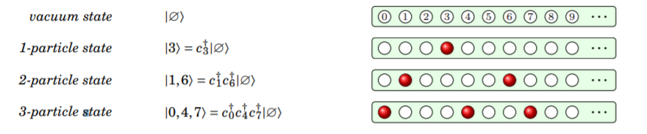
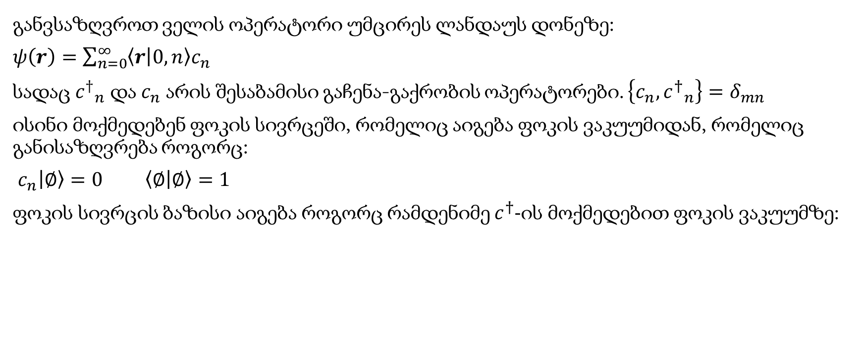
ელექტრონების აღწერა უმცირეს ლანდაუს დონეზე ველის კვანტური თეორიით
განვსაზღვროთ ველის ოპერატორი უმცირეს ლანდაუს დონეზე:
$ψ\left(r\right)=\sum_{n=0}^{∞}{\left\langle r | 0,n\right\rangle c_{n}}$
სადაც ${c^{†}}_{n}$ და $c_{n}$ არის შესაბამისი გაჩენა-გაქრობის ოპერატორები. $\left\{c_{n},{c^{†}}_{n}\right\}=δ_{mn}$
ისინი მოქმედებენ ფოკის სივრცეში, რომელიც აიგება ფოკის ვაკუუმიდან, რომელიც განისაზღვრება როგორც:
$c_{n}\left|\left.∅\right\rangle \right.=0$ $\left\langle ∅ | ∅\right\rangle =1$
ფოკის სივრცის ბაზისი აიგება როგორც რამდენიმე $c^{†}$-ის მოქმედებით ფოკის ვაკუუმზე:

Slide 6
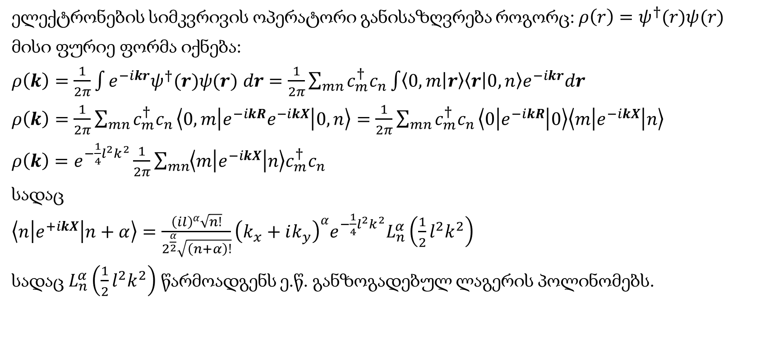
ელექტრონების სიმკვრივის ოპერატორი
ელექტრონების სიმკვრივის ოპერატორი განისაზღვრება როგორც: $ρ\left(r\right)=ψ^{†}(r)ψ(r)$
მისი ფურიე ფორმა იქნება:
$ρ\left(k\right)=\frac{1}{2π}\int{e^{−ikr}ψ^{†}(r)ψ(r) dr}=\frac{1}{2π}\sum_{mn}{c_{m}^{†}c_{n}}\int{\left\langle 0,m | r\right\rangle \left\langle r | 0,n\right\rangle e^{−ikr}dr}$
$ρ\left(k\right)=\frac{1}{2π}\sum_{mn}{c_{m}^{†}c_{n}}\left\langle 0,m | e^{−ikR}e^{−ikX} | 0,n\right\rangle =\frac{1}{2π}\sum_{mn}{c_{m}^{†}c_{n}}\left\langle 0 | e^{−ikR} | 0\right\rangle \left\langle m | e^{−ikX} | n\right\rangle$
$ρ\left(k\right)=e^{−\frac{1}{4}l^{2}k^{2}}\frac{1}{2π}\sum_{mn}{\left\langle m | e^{−ikX} | n\right\rangle c_{m}^{†}c_{n}}$
სადაც
$\left\langle n | e^{+ikX} | n+α\right\rangle =\frac{{\left(il\right)}^{α}\sqrt{n!}}{2^{\frac{α}{2}}\sqrt{\left(n+α\right)!}}{\left(k_{x}+ik_{y}\right)}^{α}e^{−\frac{1}{4}l^{2}k^{2}}L_{n}^{α}\left(\frac{1}{2}l^{2}k^{2}\right)$
სადაც $L_{n}^{α}\left(\frac{1}{2}l^{2}k^{2}\right)$ წარმოადგენს ე.წ. განზოგადებულ ლაგერის პოლინომებს.

Slide 7
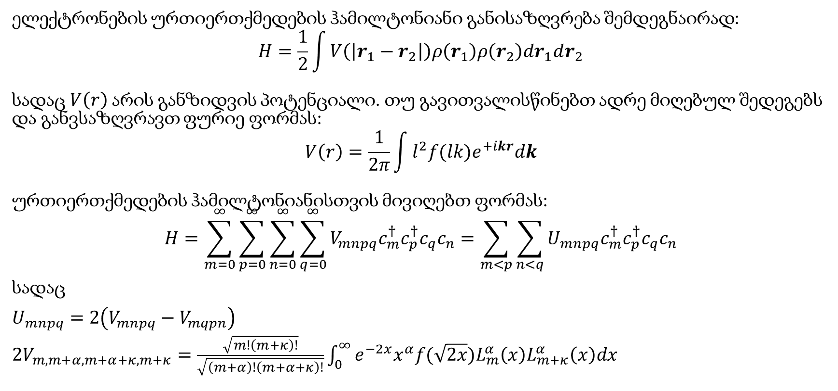
ელექტრონების ურთიერთქმედების ჰამილტონიანი
ელექტრონების ურთიერთქმედების ჰამილტონიანი განისაზღვრება შემდეგნაირად:
$$H=\frac{1}{2}\int{V\left(\left|r_{1}−r_{2}\right|\right)ρ\left(r_{1}\right)ρ\left(r_{2}\right)dr_{1}dr_{2}}$$
სადაც $V\left(r\right)$ არის განზიდვის პოტენციალი. თუ გავითვალისწინებთ ადრე მიღებულ შედეგებს და განვსაზღვრავთ ფურიე ფორმას:
$$V\left(r\right)=\frac{1}{2π}\int{l^{2}f(lk)e^{+ikr}dk}$$
ურთიერთქმედების ჰამილტონიანისთვის მივიღებთ ფორმას:
$$H=\sum_{m=0}^{∞}{\sum_{p=0}^{∞}{\sum_{n=0}^{∞}{\sum_{q=0}^{∞}{V_{mnpq}c_{m}^{†}{c_{p}^{†}c}_{q}c_{n}}}}}=\sum_{m<p}{\sum_{n<q}{U_{mnpq}c_{m}^{†}{c_{p}^{†}c}_{q}c_{n}}}$$
სადაც
$U_{mnpq}=2\left(V_{mnpq}−V_{mqpn}\right)$
$2V_{m,m+α,m+α+κ,m+κ}=\frac{\sqrt{m!\left(m+κ\right)!}}{\sqrt{\left(m+α\right)!\left(m+α+κ\right)!}}\int_{0}^{∞}{e^{−2x}x^{α}f(\sqrt{2x})L_{m}^{α}\left(x\right)L_{m+κ}^{α}\left(x\right)dx}$

Slide 8
მადლობა ყურადღებისთვის!

